Slide 1
БІОІНДИКАТИВНІ МОЖЛИВОСТІ БДЖІЛ
В УМОВАХ ДІЇ МАГНІТНОГО ПОЛЯ

Slide 2
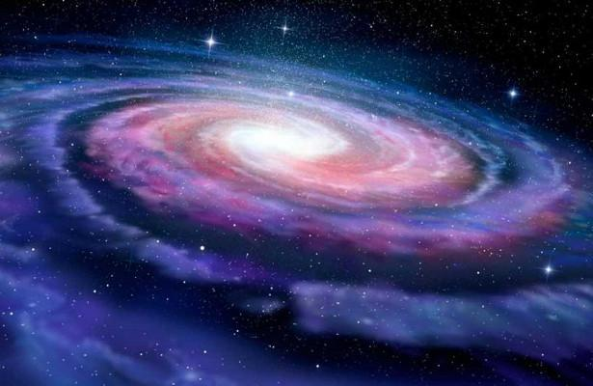
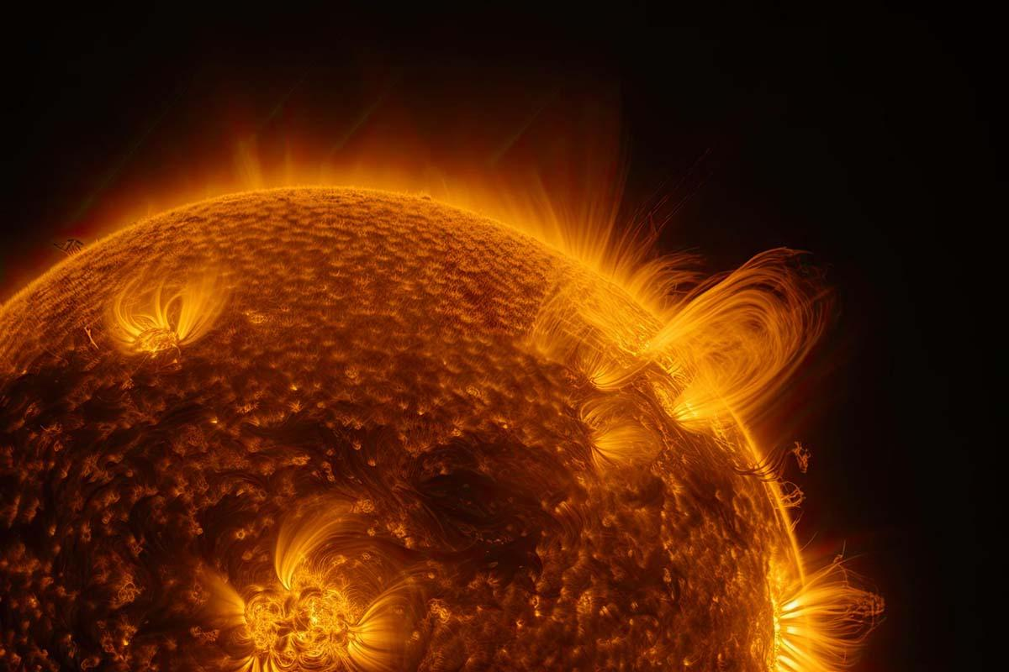
Як відомо, і ми в цьому пересвідчилися із інтернетних джерел, всі джерела електромагнітних полів діляться на 2 великі групи: природні та штучні.
До природніх чинників електромагнітних полів відносяться магнітне поле Землі, космічні джерела хвиль, галактика, Сонце, блискавки, сяйва.

Slide 3
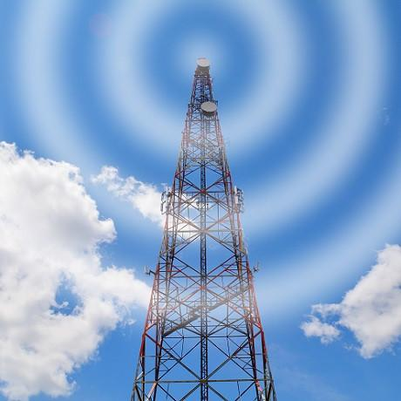
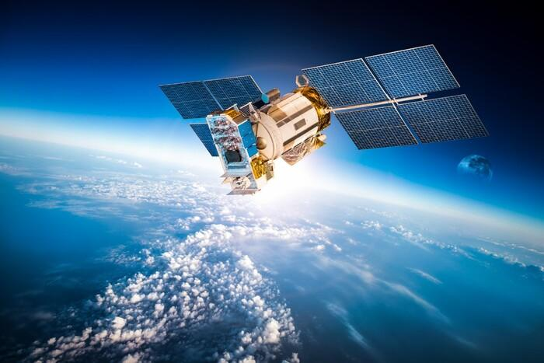
Новий виклик для науки – виклик в навколишньому середовищі – це електромагнітні поля антропогенного, людського походження. Всі штучні джерела електромагнітного випромінювання діляться на 2 типи: 1.Ті, які і створювалися для поширення сильного електромагнітного поля; 2.Ті джерела, які призначені для виконання інших задач, потужність випромінювання яких перевищує потужність природніх джерел

Slide 4
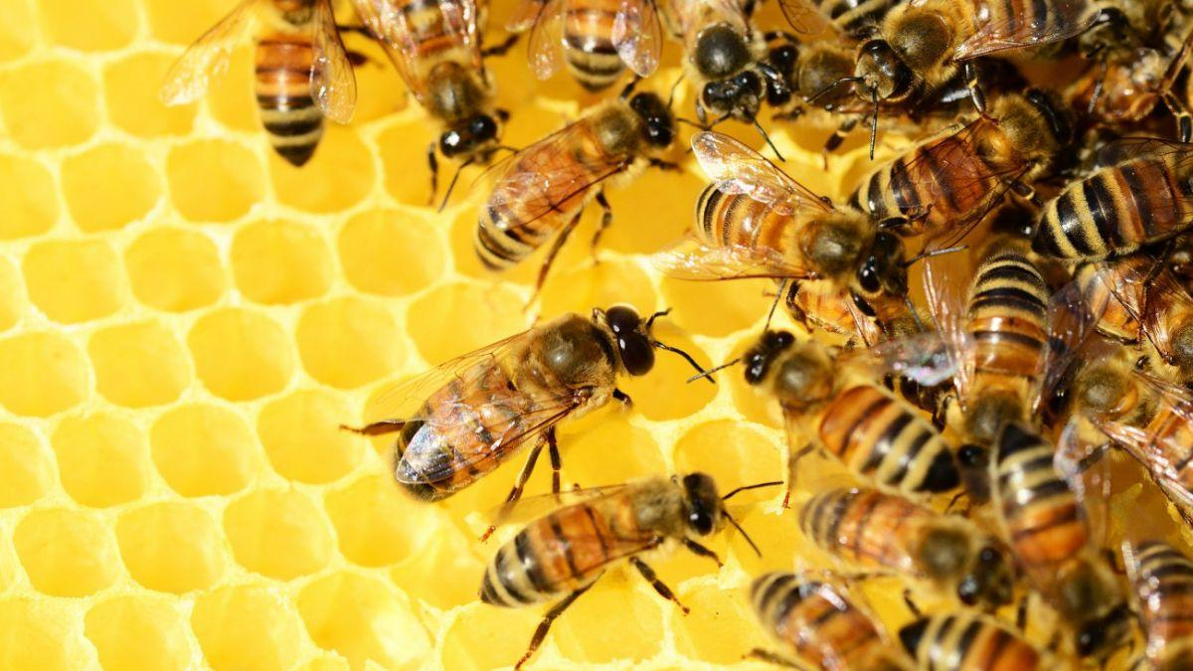
Мета дослідження: дослідити біоіндикативні можливості членистоногих (бджіл) за умови дії природнього магнітного поля та штучно створеного.
Завдання дослідження: дослідити природній вплив магнітного поля на контрольну і дослідну групи бджіл; дослідити вплив штучно створеного магнітного поля на контрольну і дослідну групи бджіл; зробити висновки про біоіндикативні можливості бджіл в умовах природнього та антропогенного впливу магнітного поля.

Slide 5
Об’єкт дослідження: екологічні фактори, які впливають на бджіл.
Предмет дослідження: вплив магнітного поля на біоіндикативні можливості бджіл (бджоли як біоіндикатори екосистеми).

Slide 6
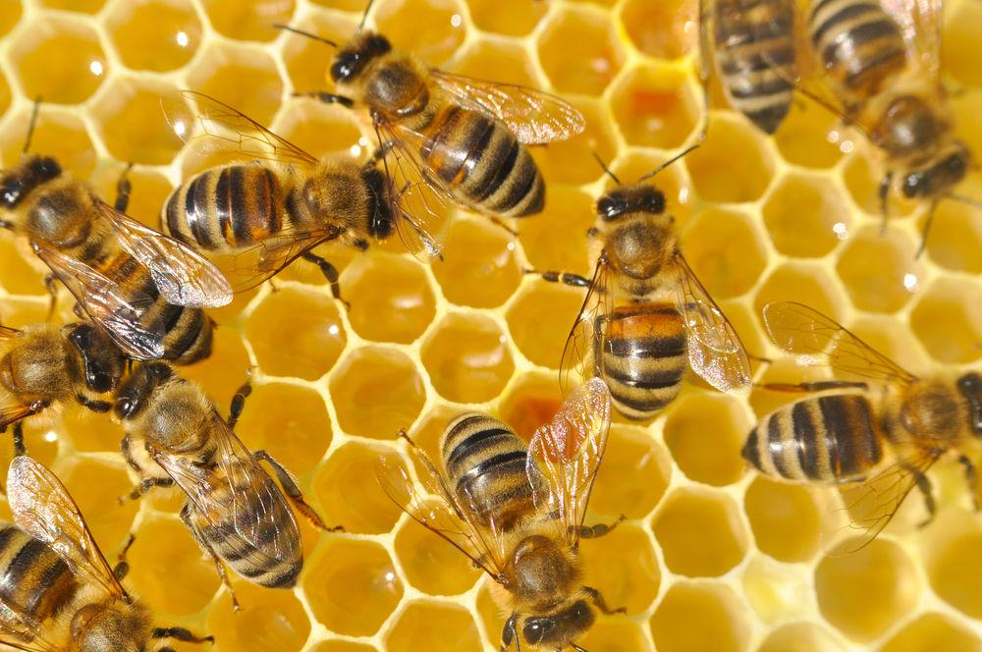
Методи дослідження:
Спостереження за поведінкою бджіл: навігація, танці, активність, рух крил, втрата рівноваги.
Емпіричні – природній та лабораторний експеримент. Моделювання.

Slide 7
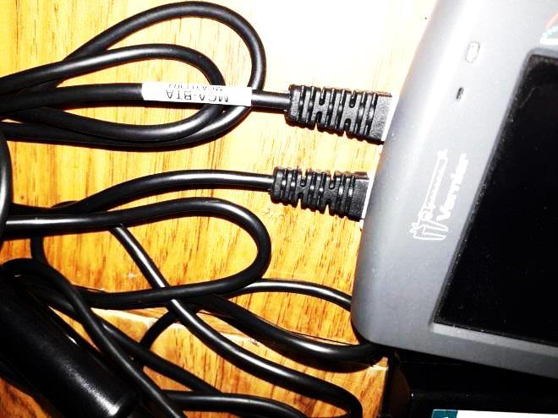
В РОБОТІ МИ ВИКОРИСТОВУВАЛИ АНАЛОГОВО-ЦИФРОВИЙ ПЕРЕТВОРЮВАЧ LABQUEST’2

Slide 8
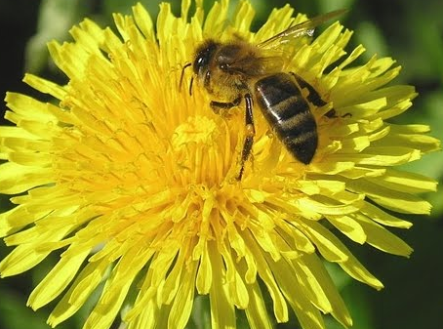
Біоіндикація – це метод оцінки стану навколишнього середовища за допомогою біологічних індикаторів. Біоіндикатори – це організми, які реагують на зміни екологічних факторів, таких як забруднення, зміни клімату, деградація середовища

Slide 9
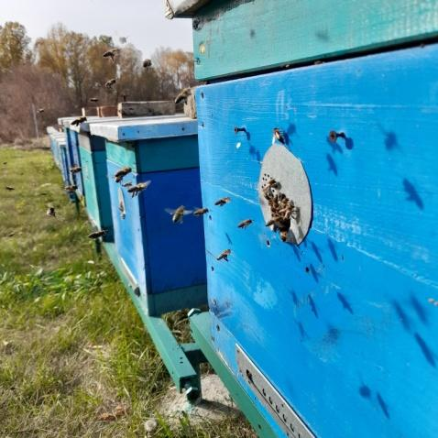
Членистоногі – це цінні біоіндикатори, які можуть використовуватися для оцінки стану навколишнього середовища. Їх різноманітність, чутливість до змін екологічних факторів та екологічна пластичність роблять їх незамінними інструментами для моніторингу довкілля. Бджоли дійсно членистоногі. Бджоли належать до класу комах (Insecta), ряду перетинчастокрилих (Hymenoptera), родини Apidae. Бджоли відомі своїми навігаційними здібностями, які частково ґрунтуються на сприйнятті магнітного поля Землі. Зміна магнітного поля може впливати на цю здатність, а також на інші аспекти поведінки бджіл, що може мати наслідки для їх біоіндикативних можливостей.

Slide 10
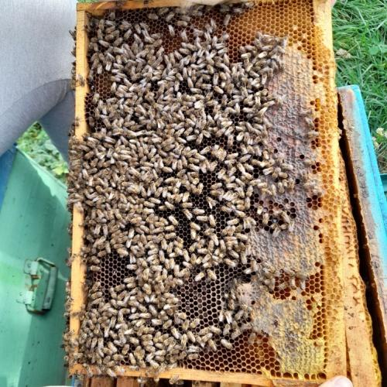
Експериментальне дослідження
контрольної групи бджіл
Вибрали один вулик, з нього під нашим контрольним епізодичним наглядом було декілька рамок бджіл. Спостереження проводилися періодично 1-2 рази на тиждень протягом місяця. Індукція магнітного поля природня 0,027 мТл.

Slide 11
Висновки по дослідженню контрольної групи бджіл:
ходьба – вільне переміщення по рамці,
політ – короткі епізоди підйому рухом крилець,
очищення тіла – невимушене очищення власного тіла ніжками,
контакт між особинами – будь-який вид близького контакту між бджолами, без агресивного «дзижчання» та нападу на нас і бджіл,
рух крил – швидкий рух крил, який використовується при вентиляції, крильця не піднімаються вгору, амплітуда крил помірна,
спокійність – бджоли спокійні, вільно рухаються по рамці,
втрата рівноваги – бджоли зі стінок рамки майже не падають і ті що впали сідають на корпус вулика чи рамку без агресії та зловісного дзижчання як наче перед укусом.

Slide 12
Дослідження експериментальної групи бджіл
Індукція магнітного поля:
- природне значення: - 0,027 мТл
- штучно створене значення: 2,412 мТл
Магнітне поле в навколишньому середовищі

Slide 13
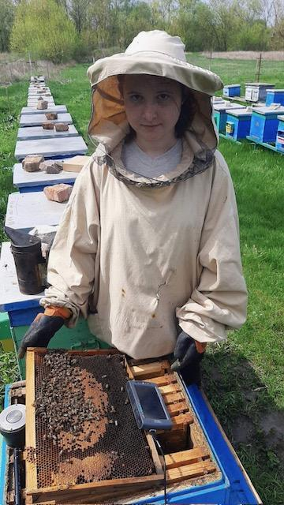
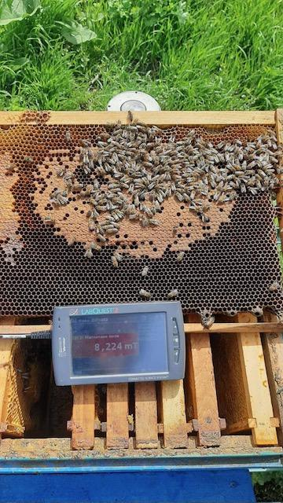
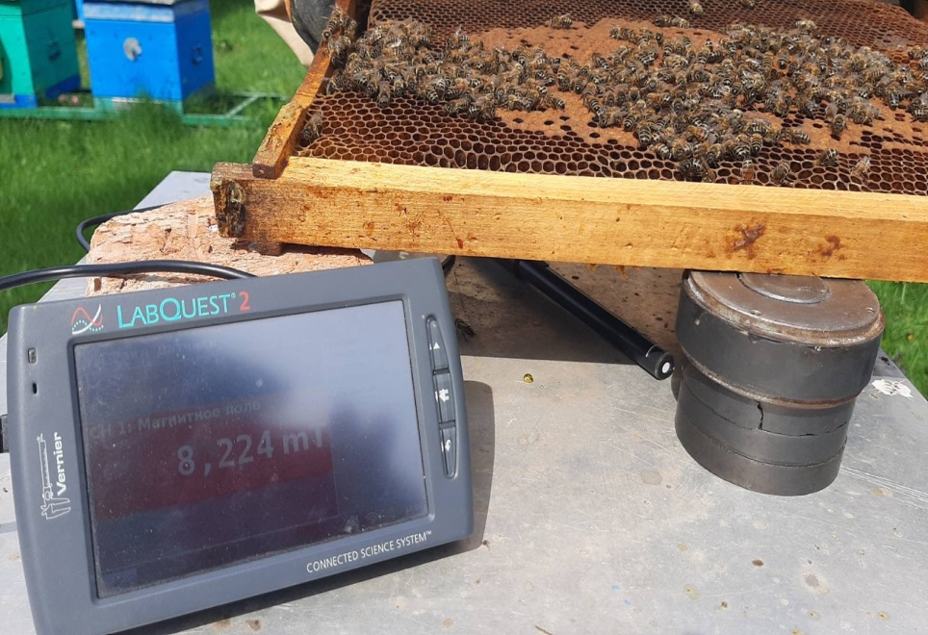
Дослідження експериментальної групи бджіл

Slide 14
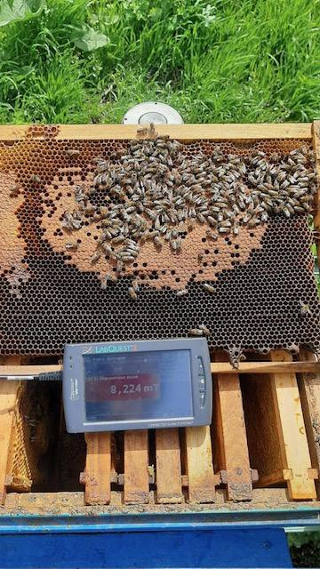
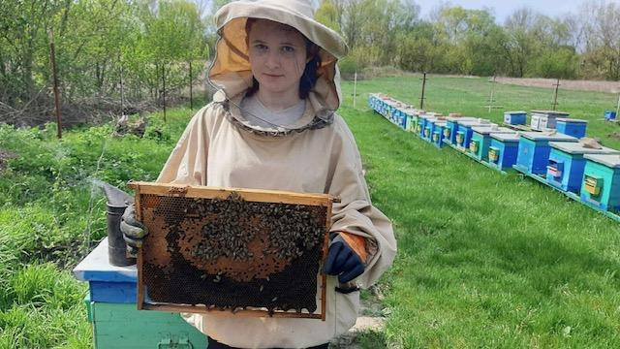
Дослідження експериментальної групи бджіл

Slide 15
Висновки по дослідженню дослідної групи бджіл (моделювання магнітного поля):
ходьба – переміщення по рамці в «одну сторону», насторожене жужання бджіл,
політ – відсутність взагалі руху крилець бджіл, тільки ходьба,
очищення тіла – очищення тіла ніжками майже не спостерігається,
контакт між особинами – дуже обмежений, бджоли рухаються в одному напрямку,
рух крил – майже не здійснюється для вентиляції, спостерігається гул бджіл з низькими частотами,
спокійність – бджоли неврівноважені, рухаються в межах замкненої області,
втрата рівноваги – так само і в контрольної групи бджіл.

Slide 16
Висновки:
Вплив магнітного поля з індукцією В= - 0,027 мТл засвідчує врівноважену поведінку бджіл, відсутність агресії, вільне переміщення по рамці, швидкий рух крилець для вентиляції.
Вплив магнітних полів з індукцією В=8,224 мТл змінює модель поведінки медоносних бджіл (ходьба, політ, очищення тіла, рух крил).
Рекомендувати не розміщувати пасіку поблизу антропогенних чинників збільшення індукції магнітного поля – телефонних вишок, трансформаторів, ЛЕП високої напруги, залізниць з електричним забезпеченням.
Бджоли є чутливими індикаторами змін довкілля; дослідження впливу магнітного поля на біоіндикативні можливості бджіл використовуються для оцінки стану навколишнього середовища; чутливість бджіл до змін магнітного поля роблять їх незамінними інструментами для моніторингу довкілля.

